Slide 1
Zabezpiecz swoje dane
na przykładzie SQL Server Always Encrypted
Prezentacja szyfrowania danych w bazie SQL Server z użyciem mechanizmu Always Encrypted
Sebastian Głogowski

Slide 2
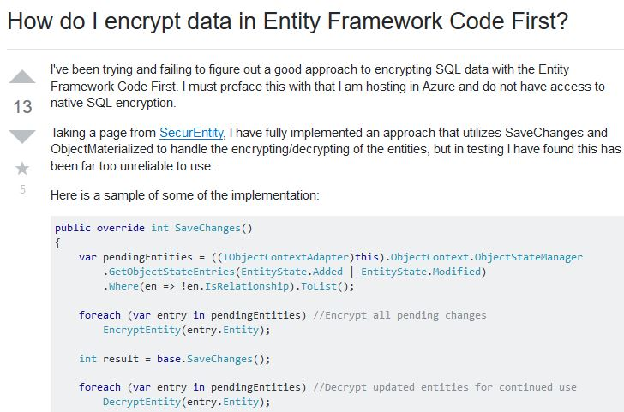
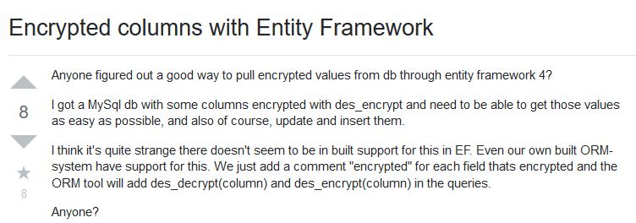
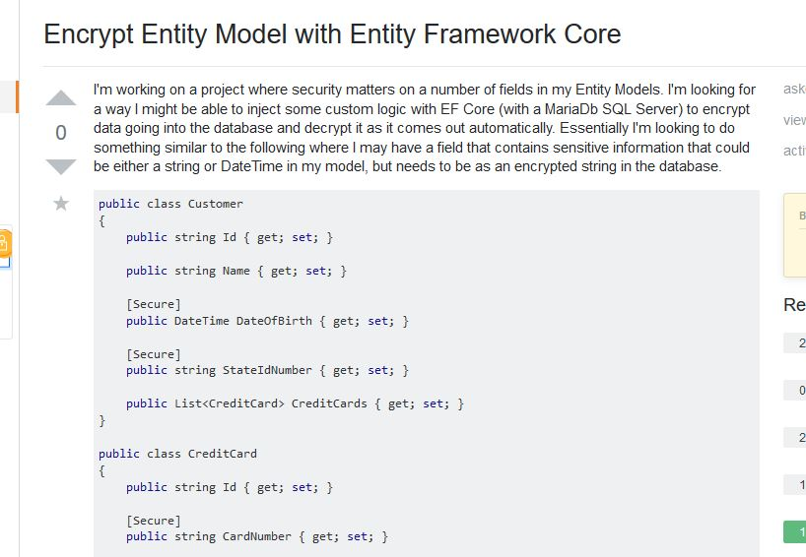
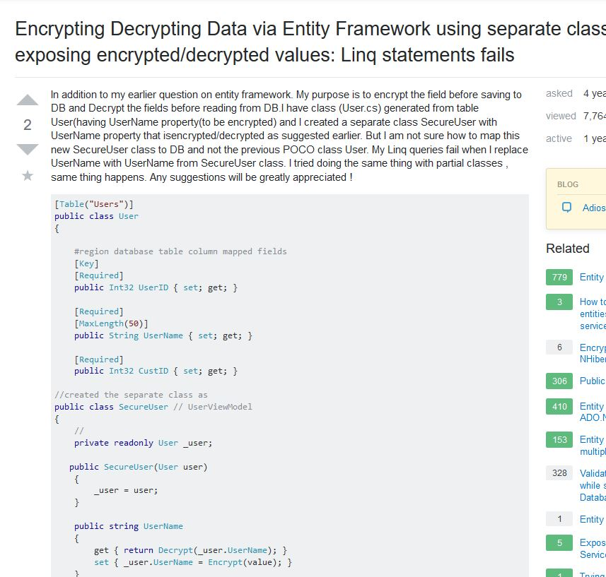
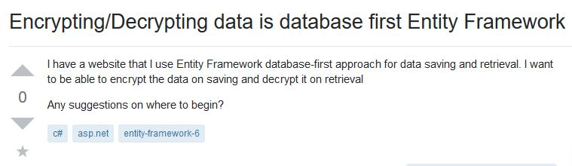
Własna implementacja

Slide 3
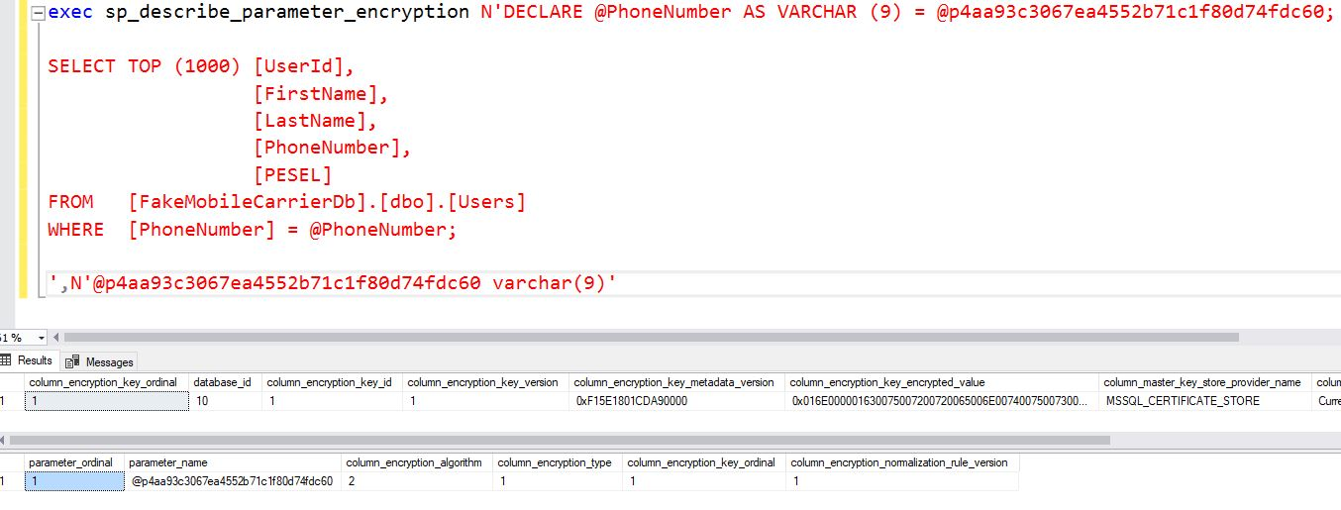
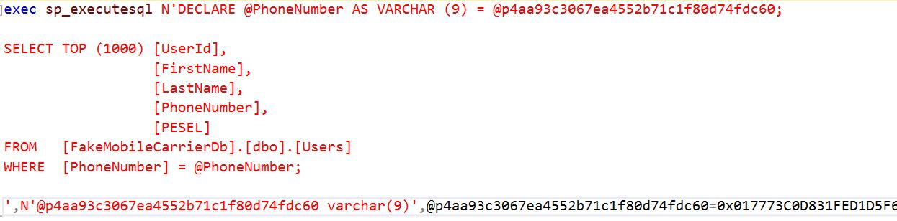
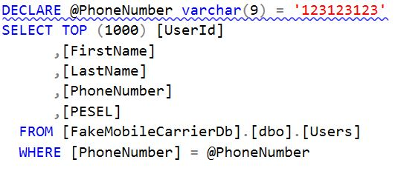
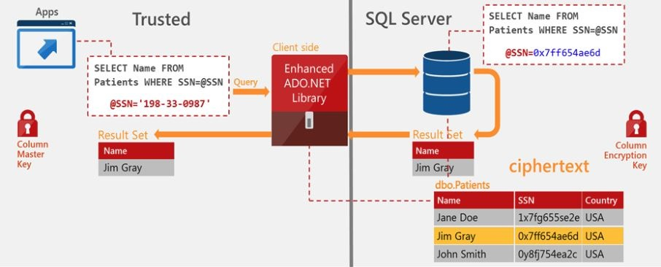
SQL Always Encrypted
https://www.oreilly.com/library/view/sql-server-2017/9781786462541/f2d27105-a0e8-4d2d-9b2d-148f6fc0029c.xhtml

Slide 4
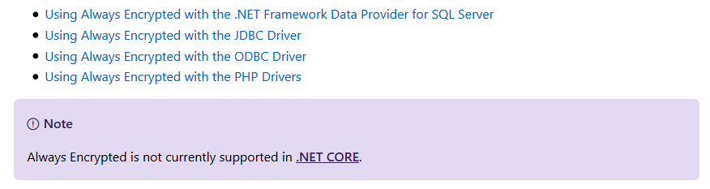
Wymagania
SQL Server 2016+
2016 Enterprise
2016 SP1 Wszytkie wersje
.NET Framework 4.6+

Slide 5
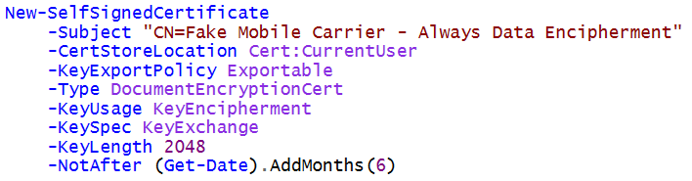
Certyfikat szyfrujący klucz

Slide 6
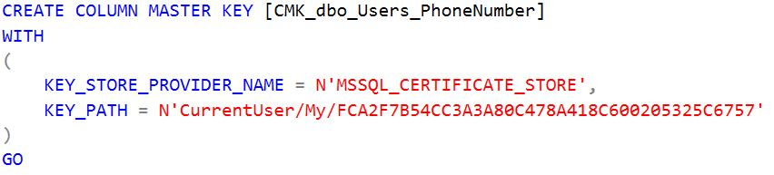
Column master key
Szyfruje/Odszyfrowuje CEK

Slide 7
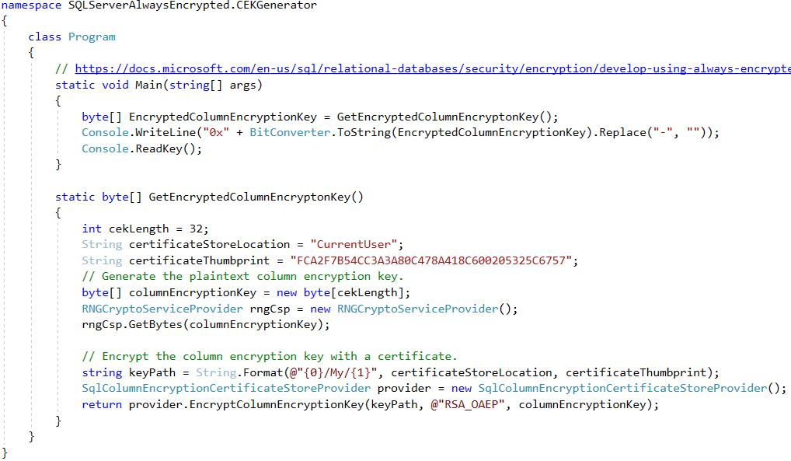
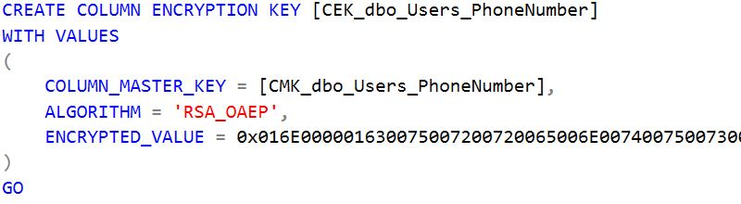
Column encryption key
Szyfruje/Odszyfrowuje dane w kolumnach

Slide 8
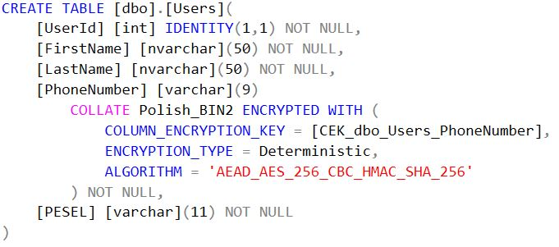
Zaszyfrowana kolumna

Slide 9
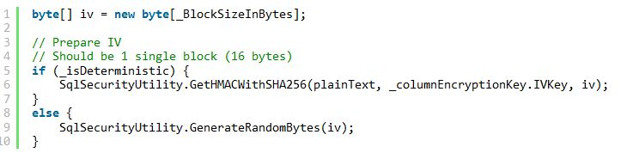
Deterministic
Generuje zawsze taki sam wynik dla takiego samego ciągu znaków
Pozwala przeprowadzać operacje WHERE/JOIN/GROUP BY/INDEXING
Randomized
Generuje różny wynik dla takiego samego ciągu znaków
Bezpieczniejszy

Slide 10
Niewspierane typy
xml, timestamp/rowversion, image, ntext, text, sql_variant, hierarchyid, geography, geometry, alias, user defined-types
FILESTREAM
IDENTITY
ROWGUIDCOL
String (varchar, char, etc.) columns z non-bin2 collations
Columns referenced by computed columns
Sparse column set
Partitioning columns
Columns with default constraints
Columns referenced by check constraints

Slide 11
Rotacje kluczy

Slide 12
Migracje danych

Slide 13
Demo

Slide 14
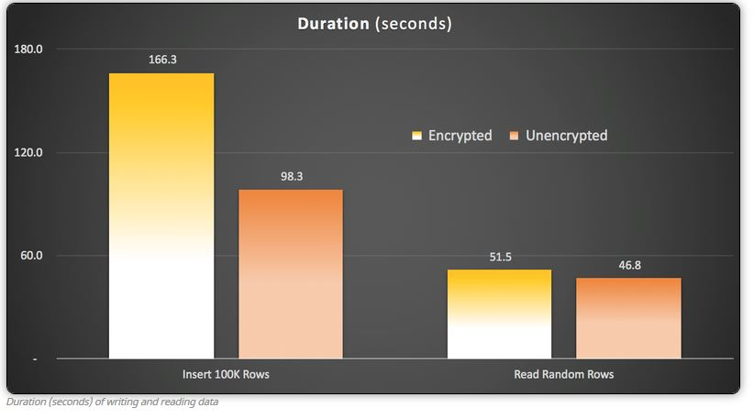
Wydajność
https://sqlperformance.com/2015/08/sql-server-2016/perf-impact-always-encrypted

Slide 15
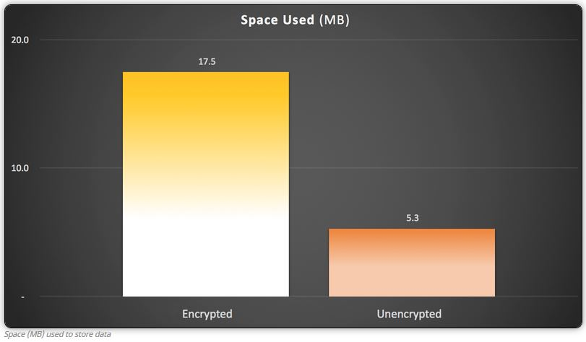
Miejsce
https://sqlperformance.com/2015/08/sql-server-2016/perf-impact-always-encrypted

Slide 16
Co nowego w SQL Server 2019

Slide 17
Dzięki za uwagę
https://github.com/sglogowski/fake-mobile-carrier
https://docs.microsoft.com/en-us/sql/relational-databases/security/encryption/always-encrypted-database-engine?view=sql-server-2017
https://sqlperformance.com/2015/08/sql-server-2016/perf-impact-always-encrypted
https://lowleveldesign.org/2017/08/28/sql-server-always-encrypted/

